Slide 1
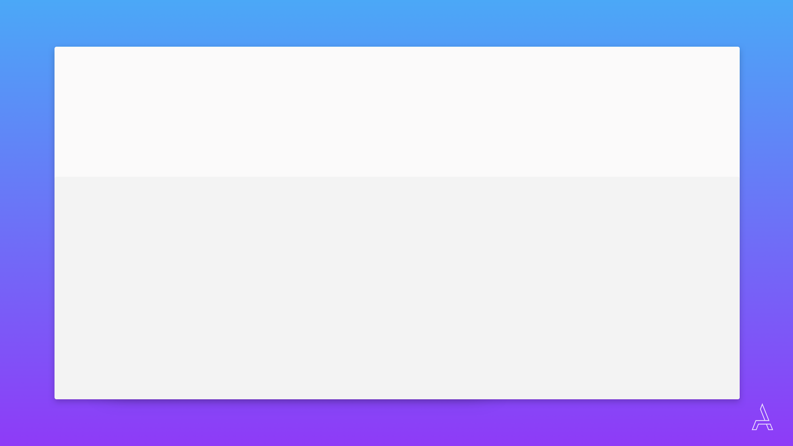
D E S A R R O L L O W E B F U L L S T A C K
Protocolo HTTP
Ejercitacion
DWFS COR-8

Slide 2

HTTP
Instrucciones:
Descargar node de https://nodejs.org/es/download/.
Instalar node.
Bajar el código del repositorio de git.
Ir a Clase 49 carpeta backend con la terminal y ejecutar “npm run inicializar”.
Finalizado el comando ejecutar el comando “node index.js”.
Si todo sale bien.. La aplicación indicará que ha sido iniciada.

Slide 3
HTTP
Metodos de la api: (en todos los casos application/json) - http://localhost:8080/clientes: Metodo get, retorna un listado de clientes.
http://localhost:8080/cliente/id : Metodo get. Retorna un cliente buscando por id. Ej: http://localhost:8080/cliente/2 retorna el cliente de id = 2
http://localhost:8080/cliente: Metodo Post. Agrega un cliente y retorna el listado resultante.
http://localhost:8080/cliente: Metodo Put. Actualiza un cliente y retorna el listado resultante.
http://localhost:8080/cliente/id: Metodo Delete. Elimina un cliente y retorna el listado resultante Tanto en el post como en el put, el json debe tener id, nombre, apellido, dni.

